Slide 1

PRODUCT DEMO
CEU
STUDYHUB
BUSINESS PRESENTATION
RAQUEL CEREZO
CARLOS MARCOS
MARTINA GALÁN
JUAN GRIMA
ELENA CORES
SISTEMAS WEB I

Slide 2
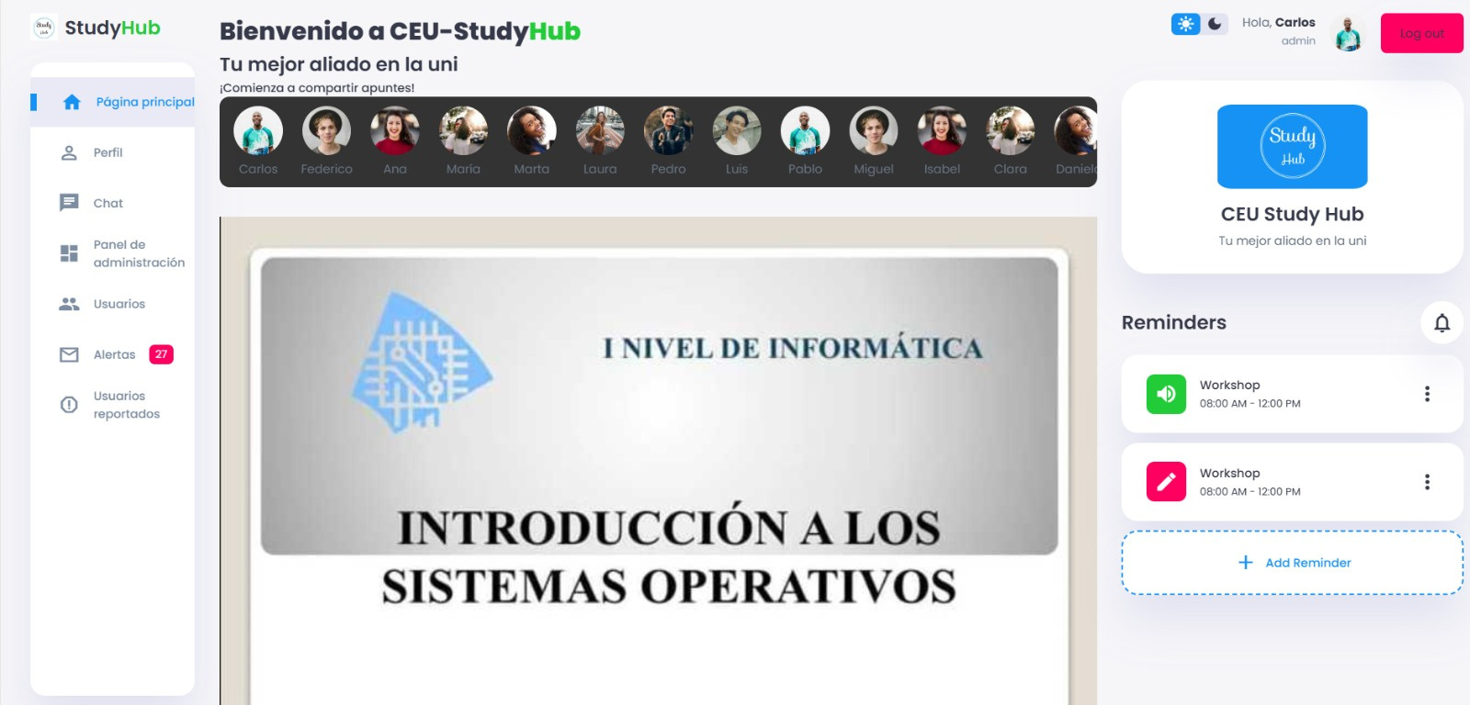
PRODUCT DEMO
Índice de contenidos
Funcionalidades
Diagrama de casos de uso
Tecnologías
Base de datos

Slide 3



PRODUCT DEMO
Funcionalidades
Roles establecidos en función del usuario.
Funcionalidades en tiempo real: Chat
Panel de administración.
Sistema de reportes y alertas.
Capacidad de subida de archivos y visualización de los mismos.
Perfil de usuario completo y editable.
Escalabilidad basada en APIS externas.
Tecnologías
MongoDB, rapidez, escalabilidad y flexibilidad.
Web Sockets.
EJS, JavaScript Templates.
Cookies de sesión.

Slide 4
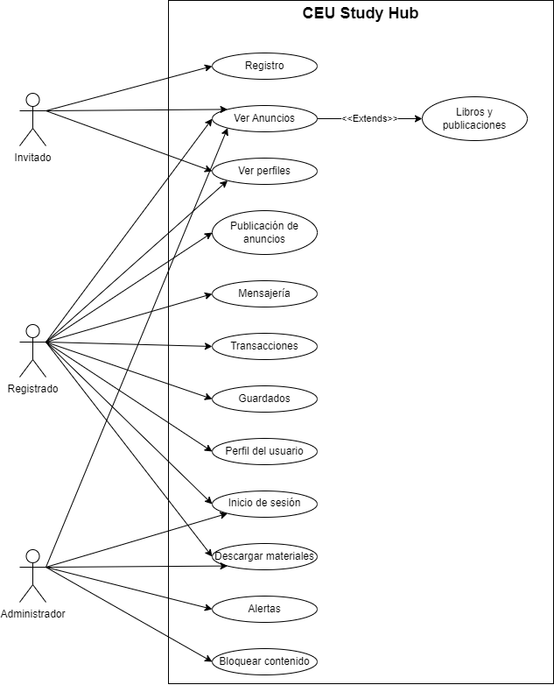
PRODUCT DEMO
Diagrama de casos de uso
Roles establecidos:
Invitado
Registrado
Administrador

Slide 5
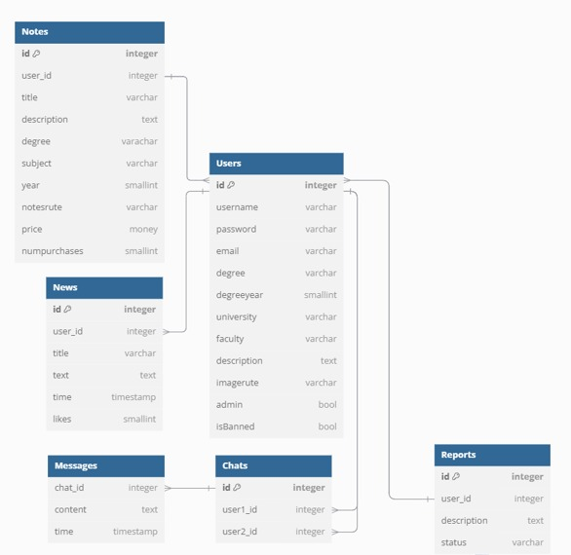
PRODUCT DEMO
Implementación de la base de datos
Tablas
User
Note
New
Chat
Message
Report

Slide 6
PRODUCT DEMO
DEMO FUNCIONAL

